Slide 1
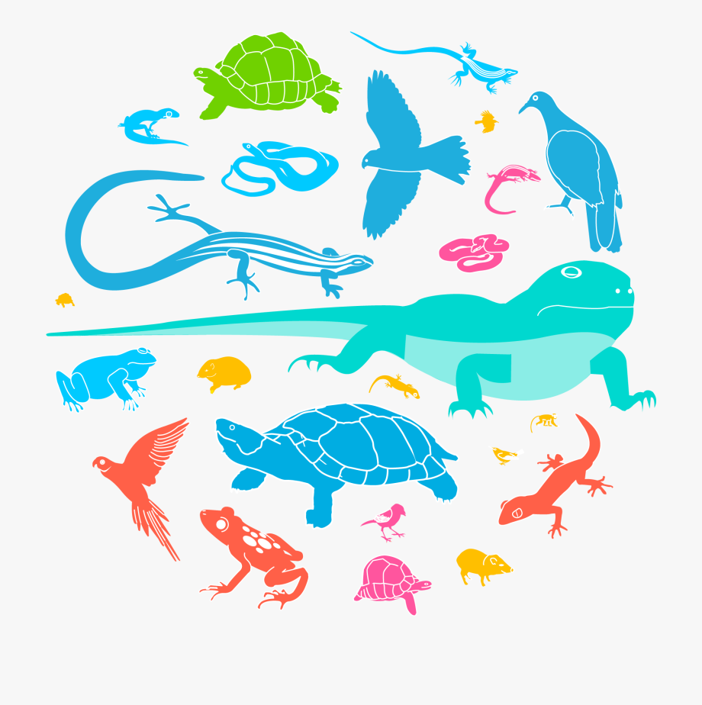
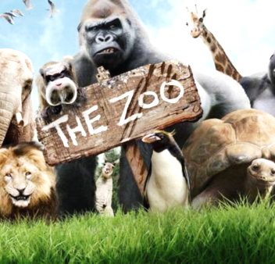
Dierkunde
DV33 22/23 Periode 3
Dierkunde les 1 deel 1

Slide 2
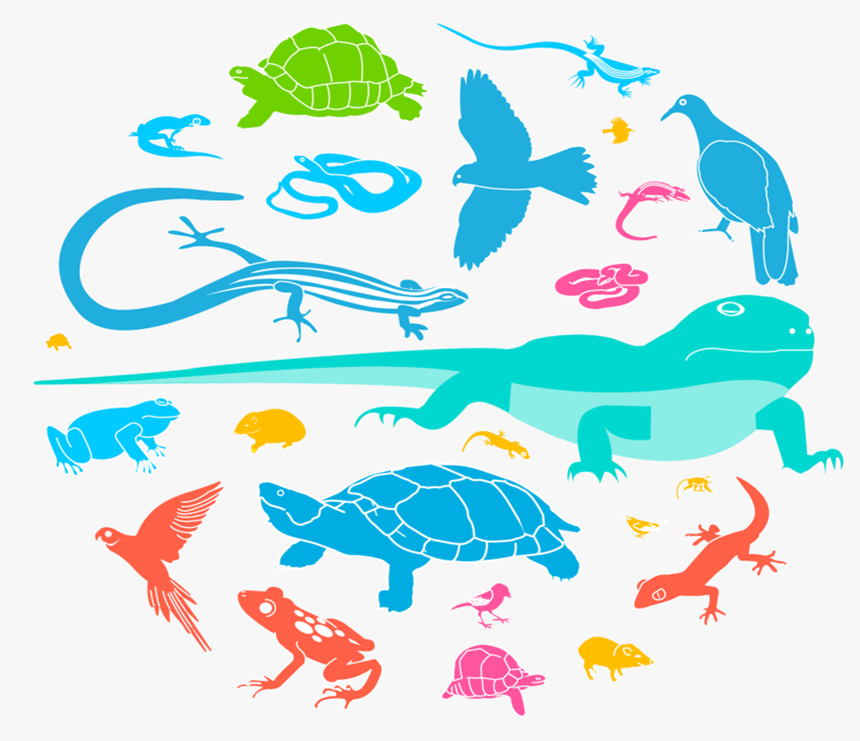
Dierkunde Les 1
Ontstaan van dieren
Het dierenrijk
Lagere organismen

Slide 3
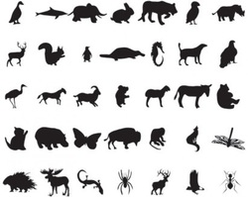
Ontstaan van dieren en indeling van het dierenrijk
Kenmerken van dieren
Ontstaan van leven en diersoorten
Indeling van het dierenrijk

Slide 4
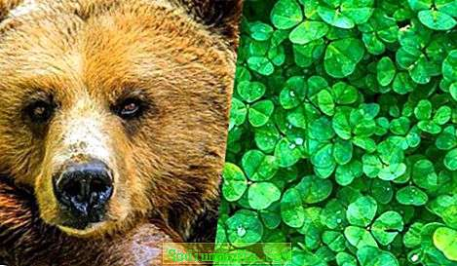
Wat is het verschil dier/plant?

Slide 5
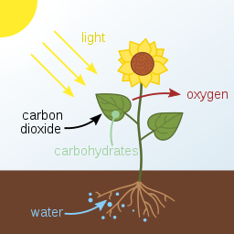
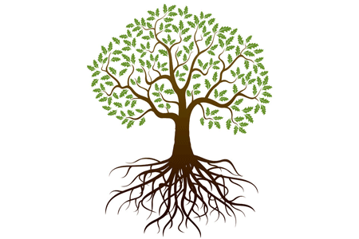
Fotosynthese
Belangrijkste verschillen dier/plant:
Voortbewegen

Slide 6
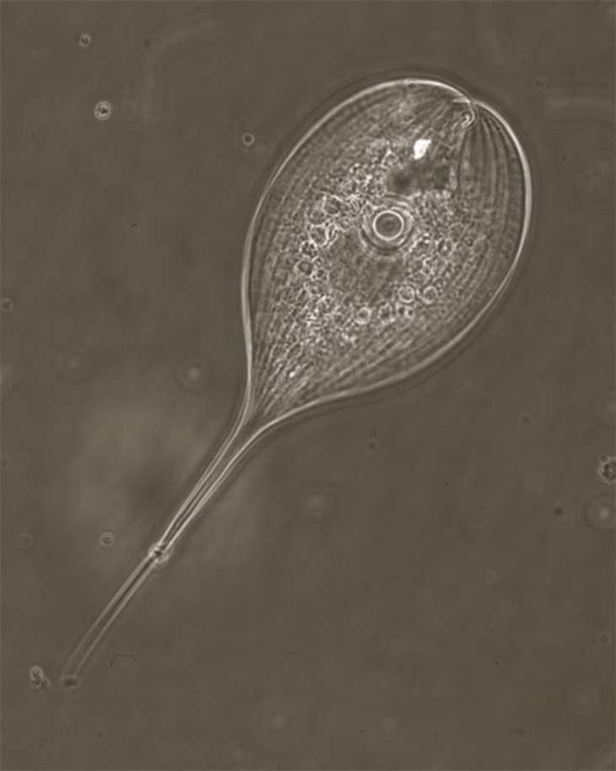
Maar dit dan… Flagellaten
Dier of plant?
beetje van beide… (zijn dieren)
Ze doen aan Fotosynthese + kunnen verplaatsen
Fotosynthese (chlorofyl) + opnemen voedsel
Flagellaten lijken op rondwentelende ruimtescheepjes, voorzien van `antennes`. Zo zien de zweepharen er uit, waarmee deze algjes zich voortbewegen. Dat voortbewegen stelt niet zoveel voor: enkele meters per uur, net genoeg om niet te zinken.

Slide 7
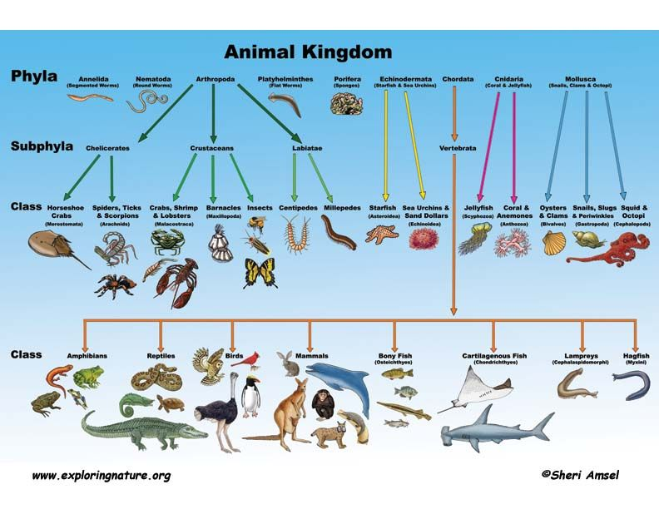
Wereldwijd zijn op dit moment ongeveer 1.320.000 diersoorten bekend. Grootste deel daarvan, zo'n 950.000 soorten, zijn insecten!
Naar schatting leven er in totaal 9.800.000 soorten dieren op aarde (waarvan 8.000.000 insecten). Er valt dus nog heel wat te ontdekken...

Slide 8
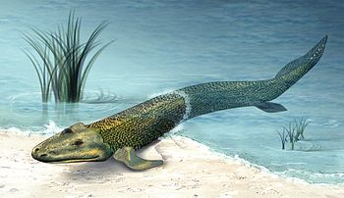
Ontstaan van leven en dieren
Bekijk dit filmpje:
https://www.youtube.com/watch?v=U3lpXuarfDU

Slide 9
Ontstaan van leven en dieren
Levende organismen bestaan al heel lang:
zeker 1,9 miljard jaar (misschien wel meer dan 4 miljard jaar)
lange tijd uitsluitend eencellige organismen zoals bacteriën.
600 miljoen jaar geleden
Uit eencelligen ontstonden meercellige levensvormen (kan als een dier beschouwd worden).
Deze belangrijke evolutionaire ontwikkeling leidde ertoe dat cellen zich konden gaan specialiseren. Die specialisatie leidde in de afgelopen 600 miljoen jaar tot de haast oneindige variëteit in dierlijke levensvormen die we nu kennen.

Slide 10
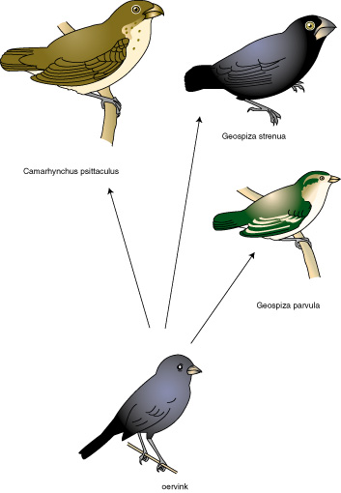
Evolutie
In 1859 publiceerde Darwin zijn ‘On the origin of species’.
Elke soort die op dit moment op aarde leeft, is ontstaan uit een voorouder.
‘Survival of the fittest’-> natuurlijke selectie.
Een groep planten of dieren kan veranderen doordat sommige individuen gunstige eigenschappen hebben en daardoor meer nakomelingen krijgen dan anderen. Dit zorgt er uiteindelijk voor dat soorten aangepast raken aan hun omgeving en er grote verscheidenheid aan soorten ontstaat.
De combinatie van deze twee punten vormt de basis van de evolutietheorie.

Slide 11
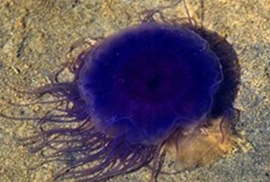
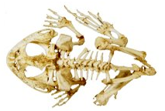
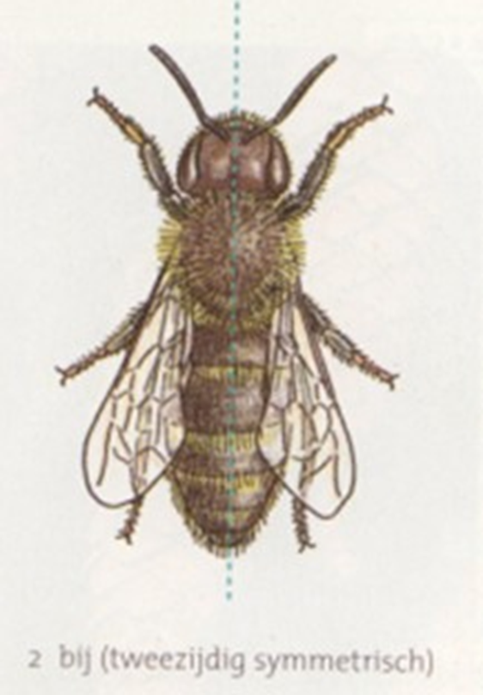
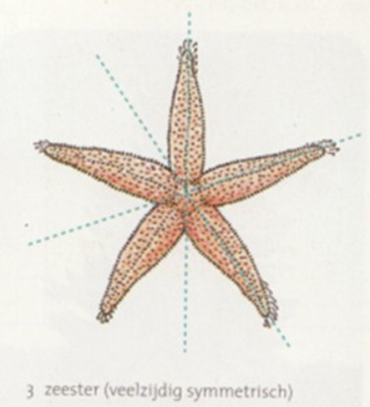
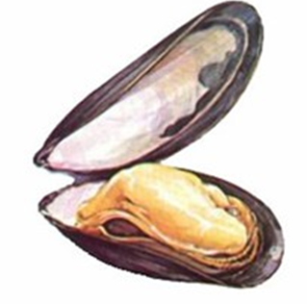
Algemene kenmerken van dieren
Symmetrie
Skelet
Een dier kan…
Niet symmetrisch zijn (bijv. amoebe)
Tweezijdig symmetrisch zijn
Veelzijdig symmetrisch zijn
Een dier kan…
Geen skelet hebben
Een uitwendig skelet hebben
Een inwendig skelet hebben

Slide 12
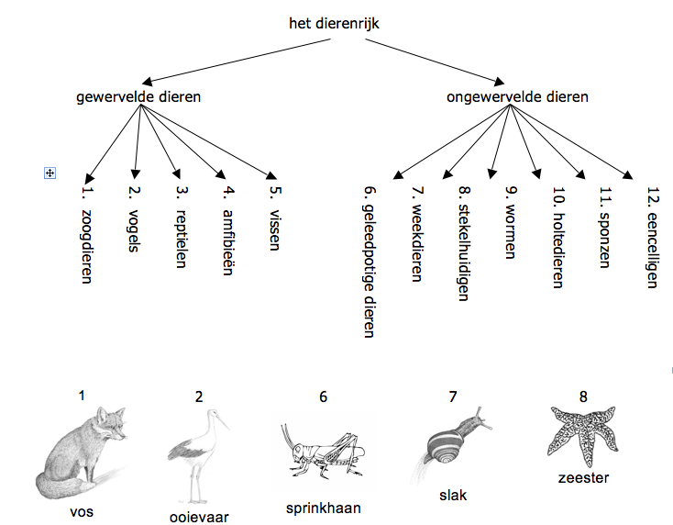
Twee klassen binnen het dierenrijk
In het dierenrijk hebben we twee klassen
de gewervelde dieren
en de
ongewervelde dieren
De gewervelde dieren omvatten de vogels, vissen, reptielen, amfibieën en zoogdieren.
Tot de ongewervelde dieren behoren weekdieren, stekelhuidigen, wormen, holtedieren, sponzen, eencelligen. Eveneens de grote groep van de geleedpotigen valt onder de ongewervelde dieren, hieronder kunnen we de insecten, spinnen, duizendpoten, schaaldieren vinden.

